Slide 1
«Наша
армия»

Slide 2
Об армии любимой
Знает стар и млад.
И ей, непобедимой,
Сегодня каждый рад.
Есть в армии солдаты,
Танкисты, моряки.
Все сильные ребята,
Им не страшны враги!
Стоят ракеты где-то,
И на замке граница.
И так чудесно это,
Что нам спокойно спится!

Slide 3
23 февраля наш народ будет отмечать праздник День Защитника Отечества. Этот праздник людей которые защищали нашу Родуну от врагов, и тех, кто сейчас служит в Российской армии. У каждой страны есть армия, которая , призвана защищать свое Отечество. В нашей стране есть тоже своя армия. Российская армия не раз защищала свой народ от захватчиков. Наша армия большая и сильная .

Slide 4
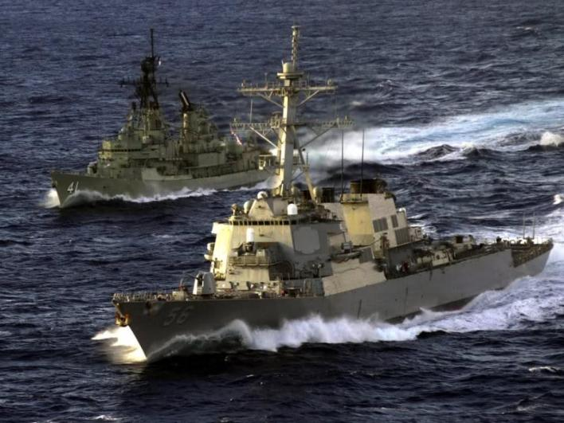
Моряком ты можешь стать,
Чтоб границу охранять
И служить не на земле,
А на военном ...

Slide 5
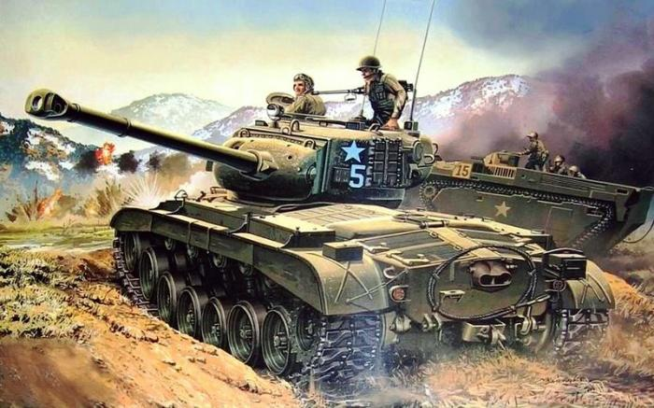
Снова в бой машина мчится,
Режут землю гусеницы,
Та машина в поле чистом
Управляется ...

Slide 6
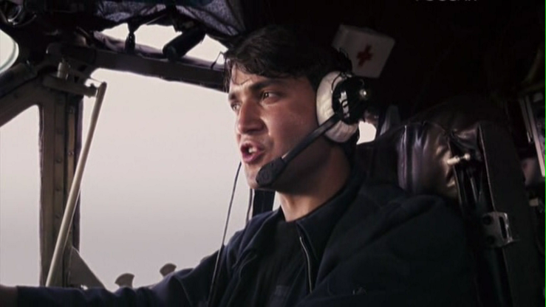
Самолет парит, как птица,
Там - воздушная граница.
На посту и днем, и ночью
Наш солдат - военный …

Slide 7
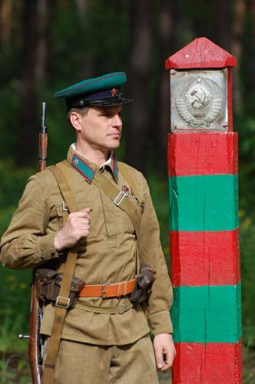
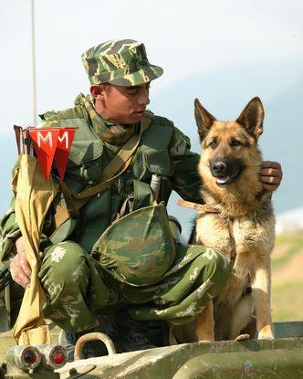
Брат сказал: "Не торопись!
Лучше в школе ты учись!
Будешь ты отличником -
Станешь ...

Slide 8
Что делают воины, чтобы охранять и защищать свою Родину?
Какими качествами должен обладать российский воин?
А для этого надо тренироваться, обучаться военному делу: уметь метко стрелять, преодолевать препятствия, развивать слух, силу, сноровку. А вы хотите быть похожими на солдат?

Slide 9
Мы стоим , как на земле,
Ну, а плывем на корабле.
И сигналим каждый раз,
Когда дан такой приказ.
Направо – поворот, налево – поворот,
А ну-ка не зевай, сигналы подавай!

Slide 10
У каждого ряда войск есть своя военная форма.

Slide 11
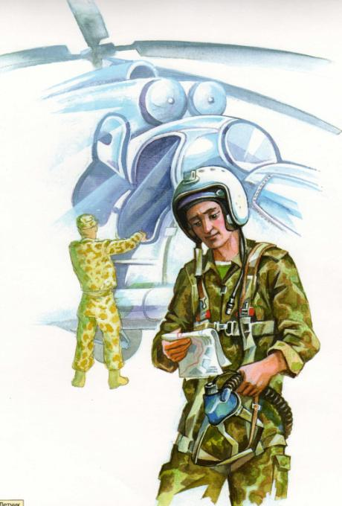
Лётчик

Slide 12
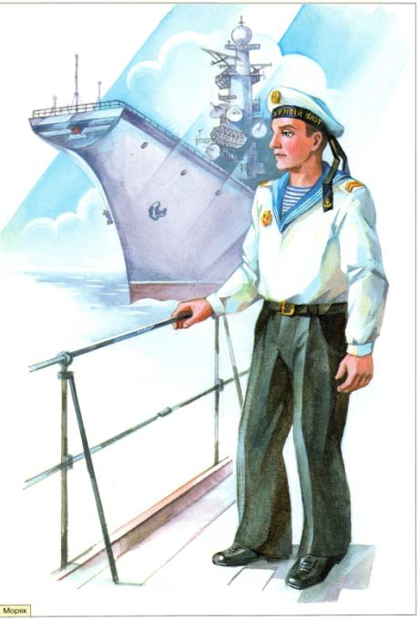
Моряк

Slide 13
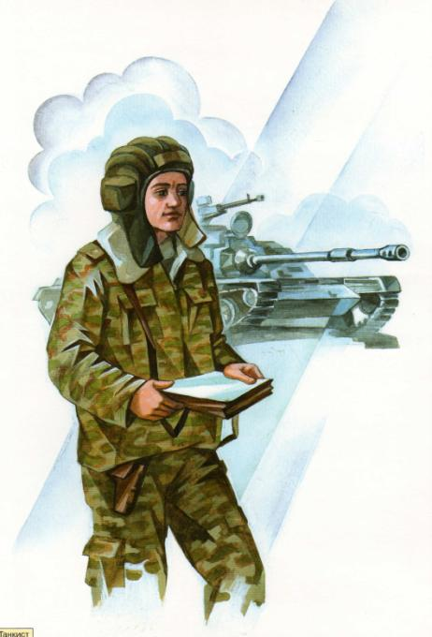
Танкист

Slide 14
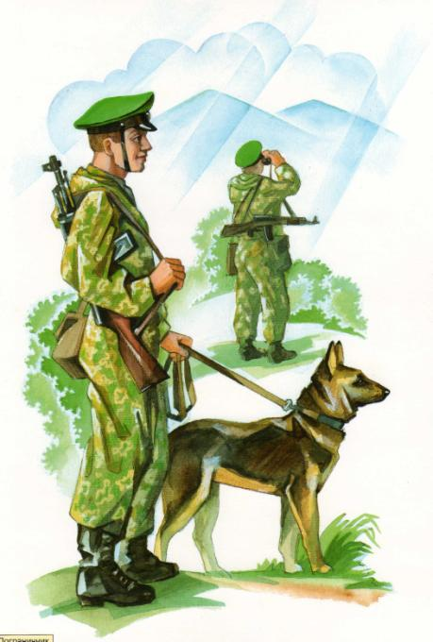
Пограничник

Slide 15
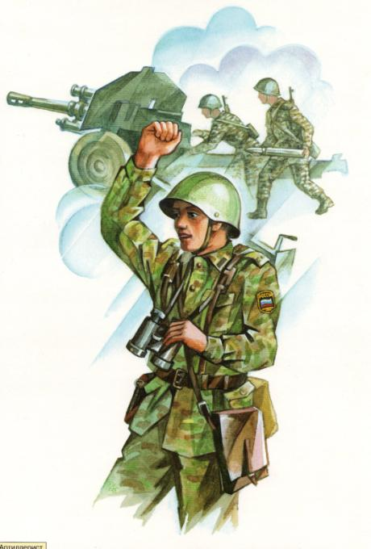
Артиллерист

Slide 16
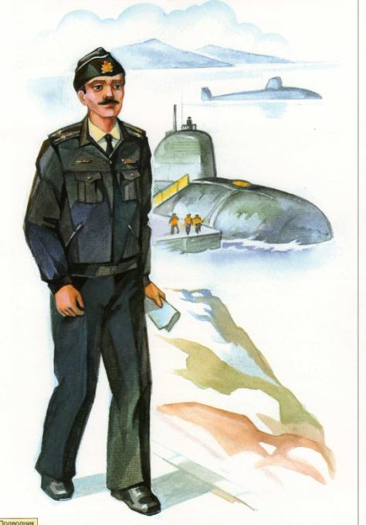
Подводник

Slide 17
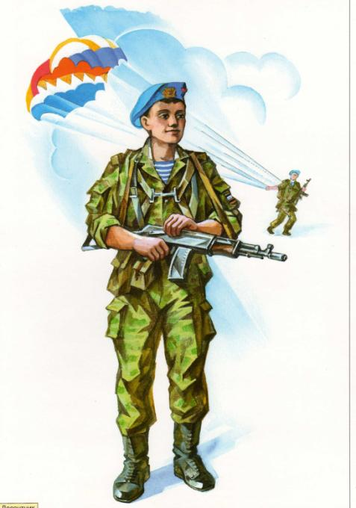
Десантник

Slide 18
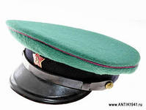
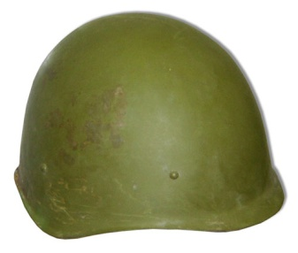
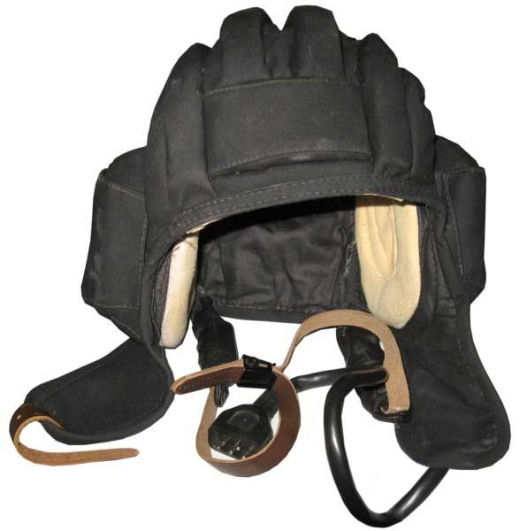
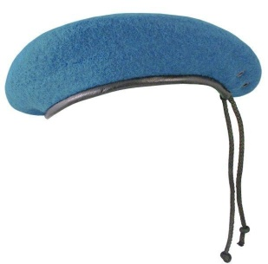
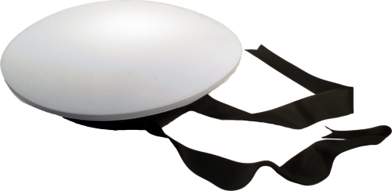
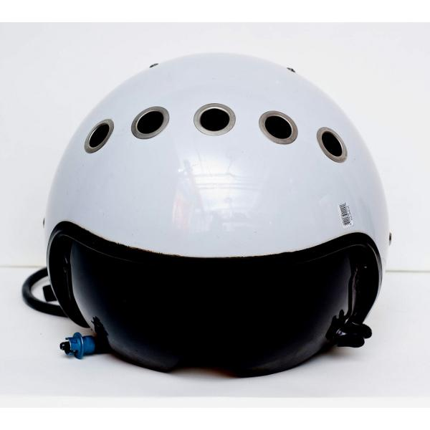

Slide 19
Ребята, а вы знаете, какая техника помогат нашим солдатам на службе?
Это все- военная техника.

Slide 20
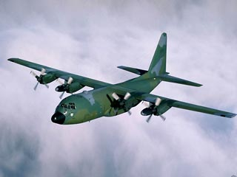
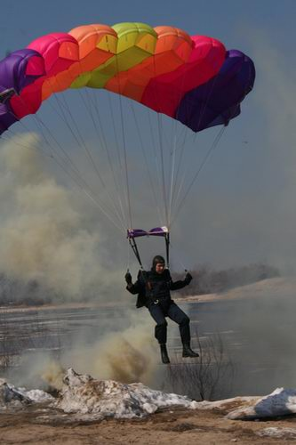
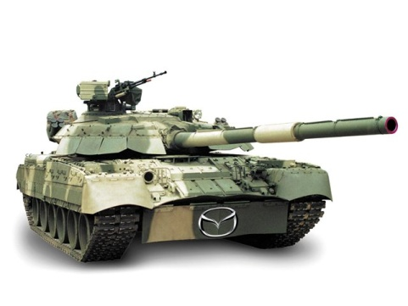
К самолету подошел …
На парашюте спускается…
У танка встал…

Slide 21
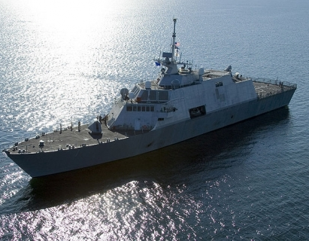
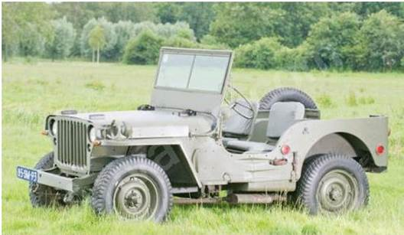
Около кораблей стоят…
На машине едут…
Границу охраняют…

